Slide 1
Pegada Hídrica
A Água na Escola Portuguesa

Slide 2
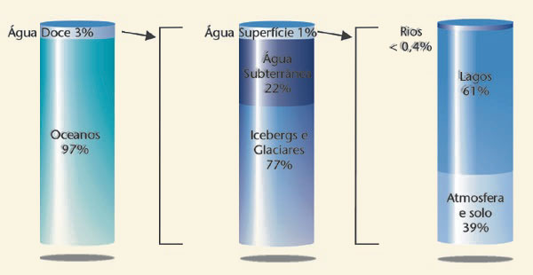
A Água
A água é um recurso natural absolutamente essencial à vida.
Embora renovável, a sua distribuição no mundo é bastante desigual, sendo em muitas regiões insuficiente face às necessidades.
Do volume total de água no mundo, menos de 0.01% corresponde a água doce utilizável à superfície, acumulada em rios e lagos. [1]
Figura 1 - Distribuição da água no planeta Terra
(Fonte: https://filipedebarros.files.wordpress.com/2009/04/agua-no-planeta.jpg)
cna

Slide 3
A Água em Portugal
O clima Mediterrânico caracteriza–se por dois fatores fundamentais [2]:
Clima Mediterrânico
Variabilidade de Precipitação
Períodos de Seca
Procura em constante crescimento, e má gestão gera grande consumo
Estações de Ano
Água em Portugal
cna

Slide 4
Consumo em Portugal/Pegada Hídrica
Estima-se que a utilização média de água seja aproximadamente de 52 m³/pessoa/ano.
No entanto, o consumo efetivo de água de uma sociedade é bastante superior, por via dos restantes usos – nomeadamente a agricultura de regadio (que em Portugal representa mais de 2/3 do consumo total de água), e os usos industriais e energéticos.
Surgiu em 2002 a Pegada Hídrica. Este é um indicador que expressa o consumo de água envolvido na produção dos bens e serviços que consumimos. Esse conceito, que foi criado em 2002, permite analisar o gasto direto e indireto de água desde a matéria–prima até ao produto completamente finalizado [3].
cna

Slide 5
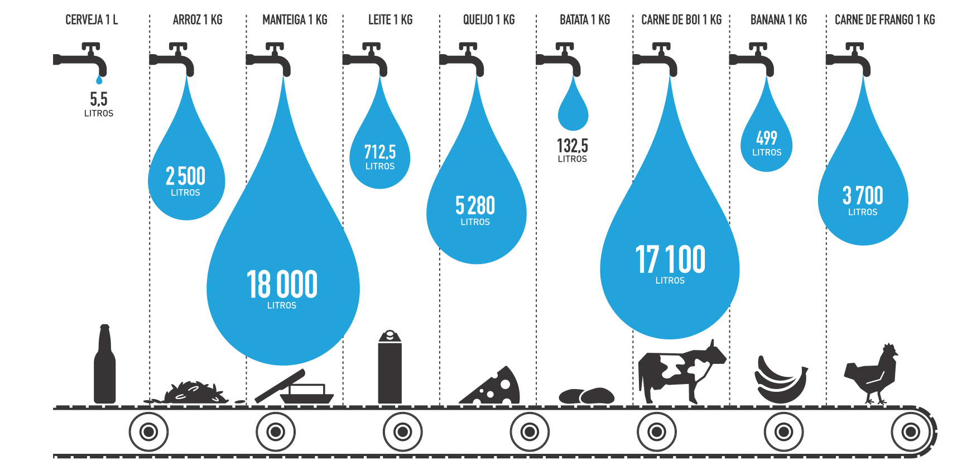
Sabiam que…
Figura 2 – Volume de água necessário para a produção de alguns alimentos
(Fonte: http://www.svb.org.br/images/infografico.png)
cna

Slide 6
Pegada Hídrica: Componentes
Pegada Hídrica
Verde
Azul
Cinzenta
Volume da água da chuva necessário à produção, ou por incorporação nos produtos em si ou por ficar no solo ou se evaporar no processo
Volume de água superficial ou subterrânea necessária para os processos de produção agrícola ou industrial, ou para produção de água para consumo humano
Volume necessário para diluir a poluição causada pela produção de um bem industrial ou agrícola ou pelas águas residuais domésticas, até atingir níveis aceitáveis
[4]
cna

Slide 7
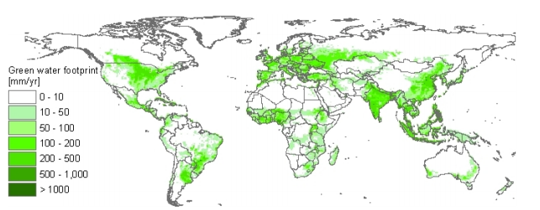
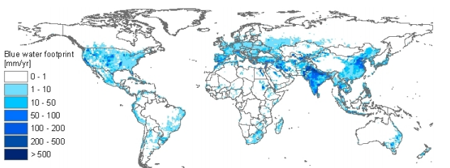
A Pegada Hídrica no Mundo
Figura 3 – Pegada Hídrica , dividida nas suas componentes, e a sua representação global no período de 1996 – 2005
(Fonte: http://waterfootprint.org/media/downloads/Report50-NationalWaterFootprints-Vol1.pdf)
China, India e EUA são os responsáveis pelas maiores pegadas hídricas (V+C+A) com valores de 1207, 1182 e 1053 mm³/ano, respetivamente. O Brasil é o 4º país nesta lista.
Em relação às diferentes parcelas, a India é o país com a maior pegada hídrica azul (cultura do trigo, arroz e cana de açúcar )
A China é o país com a maior pegada hídrica cinzenta. [4]
cna

Slide 8
Mercado Mundial
Figura 4 – Contribuição das diferentes categorias de produtos na soma global dos fluxos de água virtuais internacionais
(Fonte: http://waterfootprint.org/media/downloads/Report50-NationalWaterFootprints-Vol1.pdf)
cna

Slide 9
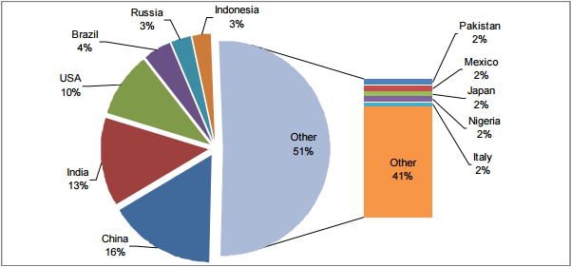
Mercado Mundial
Em termos absolutos, a China é o país com a maior PH no mundo, com um total 1368 Gm³/ano, seguida pela India e EUA com 1145 Gm³/ano e 821 Gm³/ano, respetivamente.
Analisando assim, obviamente os países com mais população têm a maior pegada. É mais interessante ver um valor per capita.
Países industrializados têm uma PH per capita entre os 1250–2850 m³/ano. As diferenças nos padrões de consumo justificam parcialmente estas diferenças. Nos países em desenvolvimento, a PH per capita varia ainda mais de país para país. [4]
Figura 5 – Contribuição dos diferentes países para a Pegada Hídrica global de consumo (Fonte: http://waterfootprint.org/media/downloads/Report50-NationalWaterFootprints-Vol1.pdf)
cna

Slide 10
Portugal e o Mundo
Portugal na 6ª posição (num conjunto de 140 países analisados) entre os que apresentam uma PH mais elevada per capita. Dos 6 países que têm a mais elevada PH estão 5 da região Mediterrânica (Grécia, Itália, Espanha, Chipre).
A posição destes países reflete em boa parte as condições climáticas mediterrânicas dominantes: Verões secos e quentes a que acresce um regime de precipitação muito variável, em que chuvas torrenciais alternam com secas prolongadas. No Verão, quando a oferta de água é mais escassa, assistimos a uma procura de água crescente para as atividades agrícolas de regadio e consumo urbano. A este padrão natural climático junta-se o crescimento da procura de água. Também as alterações climáticas reduzem a disponibilidade de água no nosso país [5].
cna

Slide 11
E ainda…
De acordo com o Relatório da Pegada Hídrica em Portugal 2010 produzido pela WWF, cada habitante é responsável pela utilização de 2.264 m³/ano.
A pouca eficiência do setor agrícola nacional, a dependência dos bens agrícolas que importamos (principalmente de Espanha) e as diferenças geográficas internas, com problemas de escassez de água a sul (em particular na bacia do Guadiana), são as principais causas da elevada pegada hídrica nacional.
Com a escassez de água cada vez maior no nosso país, é necessário tomar algumas medidas urgentes de poupança de água. Cada um de nós tem a responsabilidade de poupar água no seu dia a dia [5].
cna

Slide 12
Em relação aos padrões de consumo
Lava o carro com balde e esponja em vez de usares a mangueira.
Usa sempre as máquinas de lavar com carga máxima. Se lavares a louça à mão, não uses água corrente, usa uma bacia.
Figura 6 – Exemplo de uso racional da água
(Fonte: Águas do Norte)
Figura 7 – Exemplo de uso racional da água
(Fonte: Águas do Norte)
cna

Slide 13
Em relação aos padrões de consumo
Verifica sempre se não deixaste nenhuma torneira a pingar.
Toma duches curtos em vez de banhos de imersão.
Figura 8 – Exemplo de uso racional da água
(Fonte: Águas do Norte)
Figura 9 – Exemplo de uso racional da água
(Fonte: Águas do Norte)
cna

Slide 14
Em relação aos padrões de consumo
Não laves os dentes com água corrente e põe uma garrafa de plástico cheia no autoclismo para reduzir o volume de água nas descargas.
Nunca regues o jardim nas horas de maior calor porque a água evapora-se mais depressa. Rega de manhã cedo ou à noite.
Figura 10 – Exemplo de uso racional da água
(Fonte: Águas do Norte)
Figura 11 – Exemplo de uso racional da água
(Fonte: Águas do Norte)
cna

Slide 15
Escassez de água
Fonte: http://greensavers.sapo.pt/2011/03/22/falta-de-agua-em-portugal-sera-uma-certeza-avisa-a-uniao-europeia/
Fonte: https://jpn.up.pt/2007/03/22/escassez-da-agua-e-um-problema-para-a-humanidade/
Fonte: http://visao.sapo.pt/ambiente/aguaeresiduos/a-maior-ameaca-ao-desenvolvimento-e-a-escassez-de-agua=f776978
Fonte: http://rr.sapo.pt/informacao_detalhe.aspx?did=190757
cna

Slide 16
Para mais informações sobre a temática:
www.wwf.pt
www.waterfootprint.org
www.conselhonacionaldaagua.weebly.com
cna

Slide 17
As informações presentes neste documento tiveram como base as seguintes fontes bibliográficas:
[1] World Wildlife Fund(2016)-Água.[Consult. 24 agosto 2016].Disponível em http://www.wwf.pt/o_nosso_planeta/agua/
[2] World Wildlife Fund(2016)-A água em Portugal.[Consult. 20 agosto 2016]. Disponível em http://www.wwf.pt/o_nosso_planeta/agua/a_agua_em_portugal
[3] World Wildlife Fund(2016)-Pegada Hídrica.[Consult. 18 agosto 2016]. Disponível em:http://www.wwf.pt/o_nosso_planeta/agua/pegada_hidrica/
[4] Mekonnen, M.M; Hoekstra , A.Y.(2011)- National water footprint accounts:The green, blue and grey water footprint of production and consumption Volume 1: Main Report . UNESCO-IHE – Institute for Water Education. [Consult. 15 agosto 2016]. Disponível em http://waterfootprint.org/media/downloads/Report50-NationalWaterFootprints-Vol1.pdf
[5] do Ó, A.; Antonelli, F. ; Neves Silva, L. ; Morgado, Â.(2010)- PEGADA HÍDRICA EM PORTUGAL-Resumo do relatório“Water Footprint in Portugal . WWF Mediterrâneo. [Consult. 15 agosto 2016]. Disponível em assets.panda.org/downloads/pegada_hidrica_pt2010.pdf
Todas as informações de outra autoria encontram-se devidamente identificadas.
cna

